Slide 1
كان ياما كان
HABIA UNA VEZ...
C’ERA UNA VOLTA...
STORIE VICINE...STORIE LONTANE....
DATĂ LA UN MOMENT...
්වරක්වරක්වරක
একদা
SCUOLA PRIMARIA GROSSO CLASSI 3°A – 3°B

Slide 2
I BAMBINI, LE BAMBINE E LE INSEGNANTI CON L’AIUTO DI ALCUNI GENITORI HANNO ASCOLTATO, DISEGNATO, SCRITTO, DRAMMATIZZATO FIABE LONTANE GEOGRAFICAMENTE MA VICINE NELLE PERSONE

Slide 3
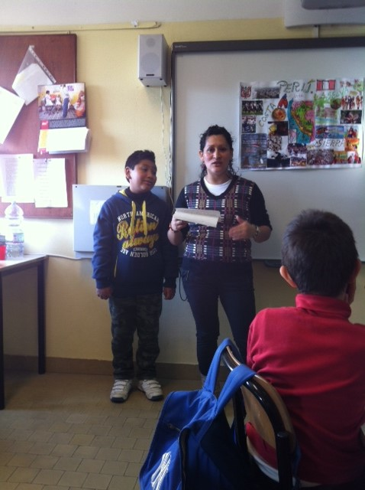
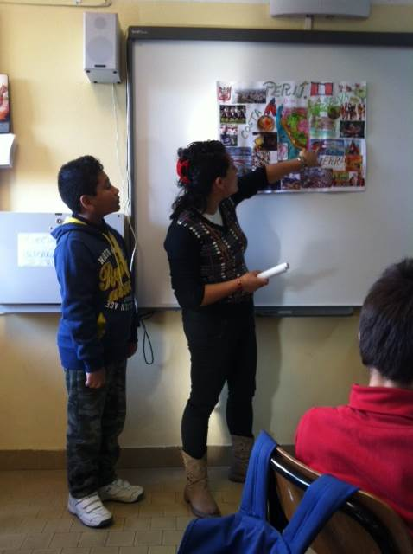
ATTRAVERSO IL RACCONTO DELLA STORIA DI HERMINIA LA HORMIGA DORMILLONA CON MARCELO E LA SUA MAMMA CARLA ABBIAMO CONOSCIUTO IL PERU’

Slide 4
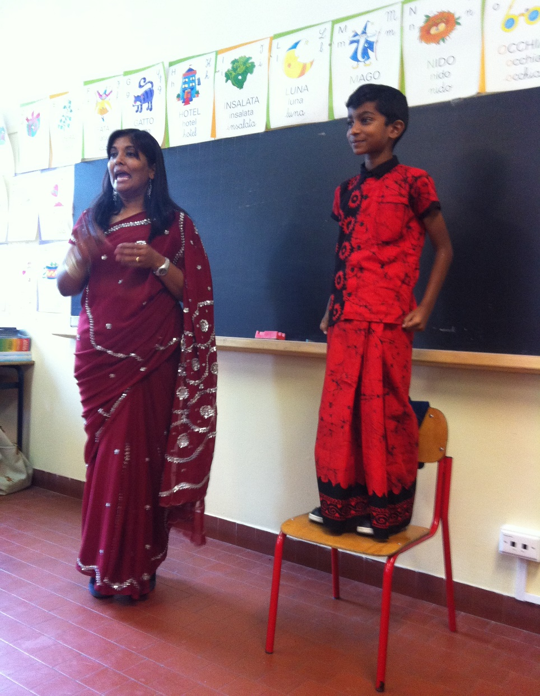
UN TUFFO IN SRI LANKA CON MARCO RAYAN E REGINA

Slide 5
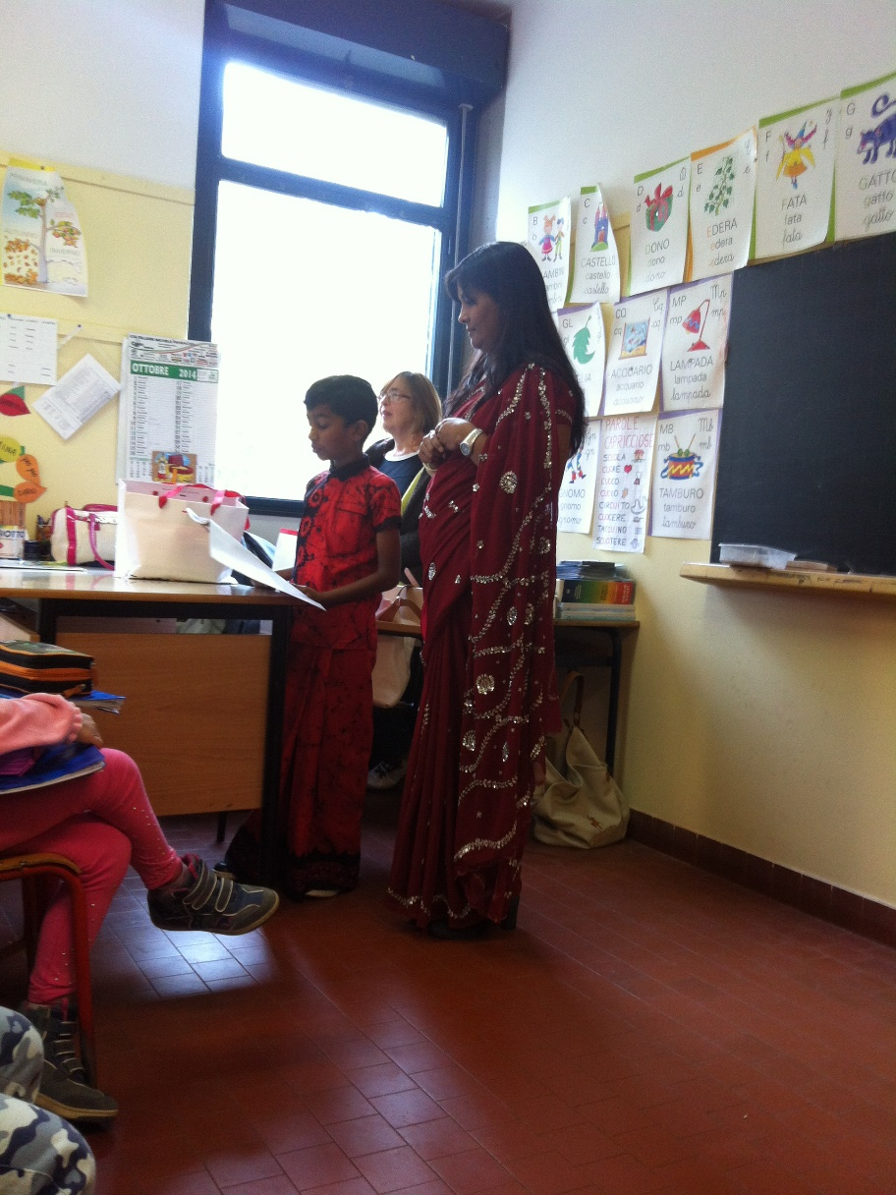
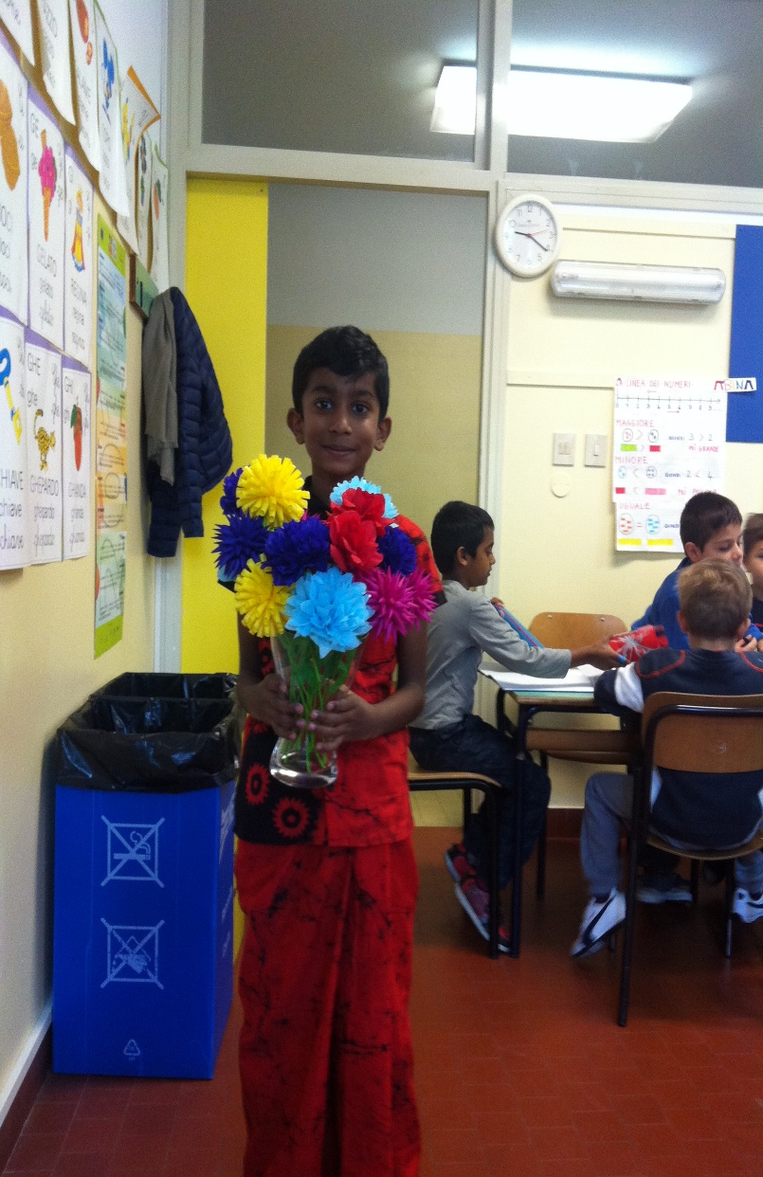
ASCOLTIAMO LA STORIA DELL’ALBERO DELLA PACE

Slide 6
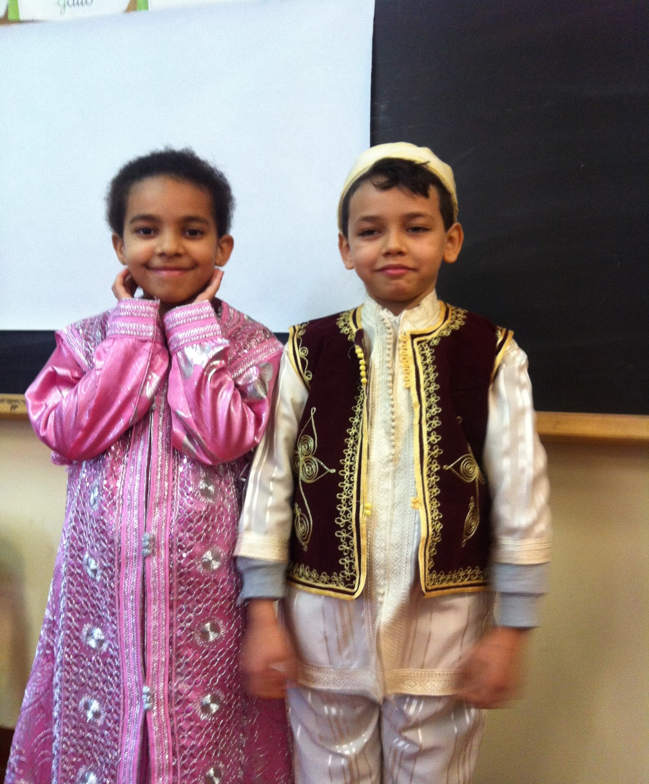
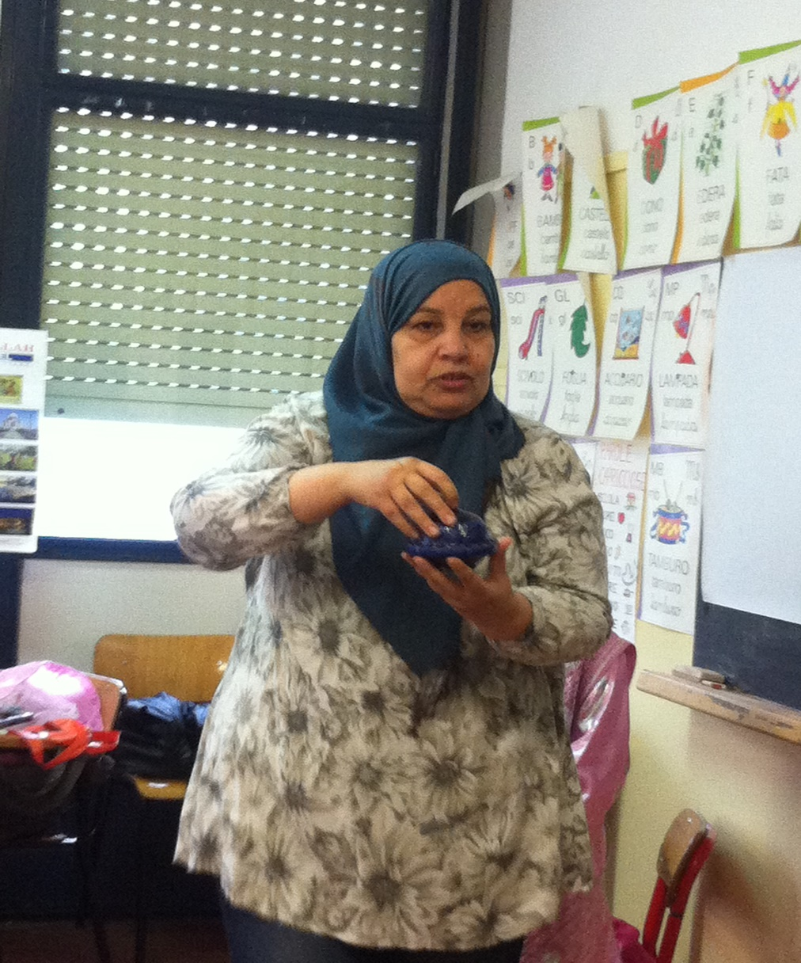
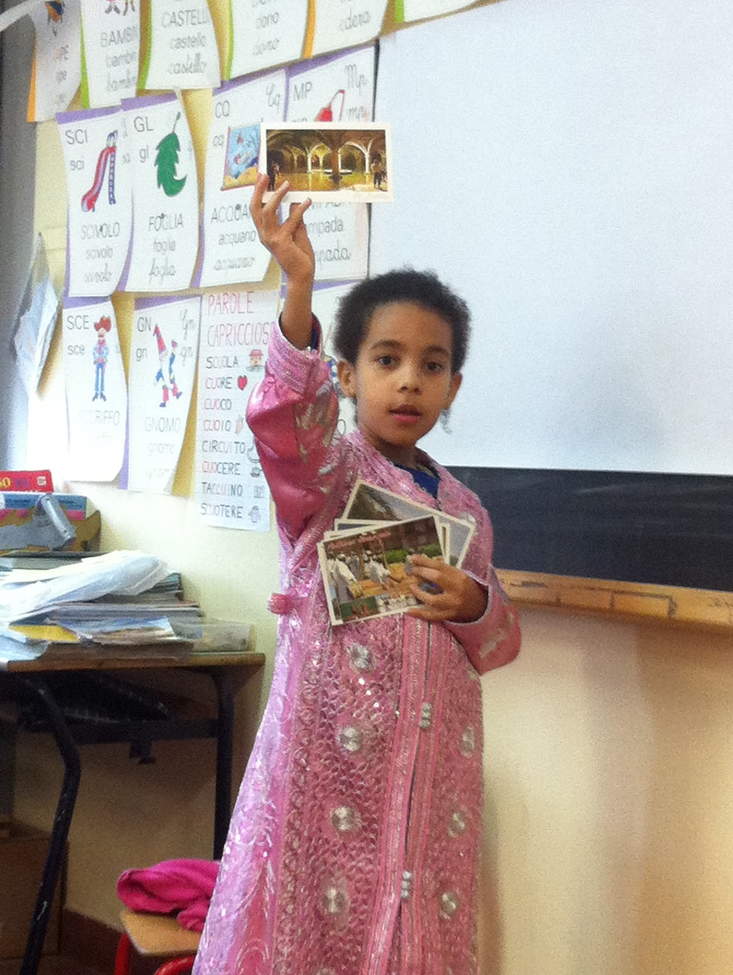
E ORA IN MAROCCO CON MINA AYMAN E HABIBA

Slide 7
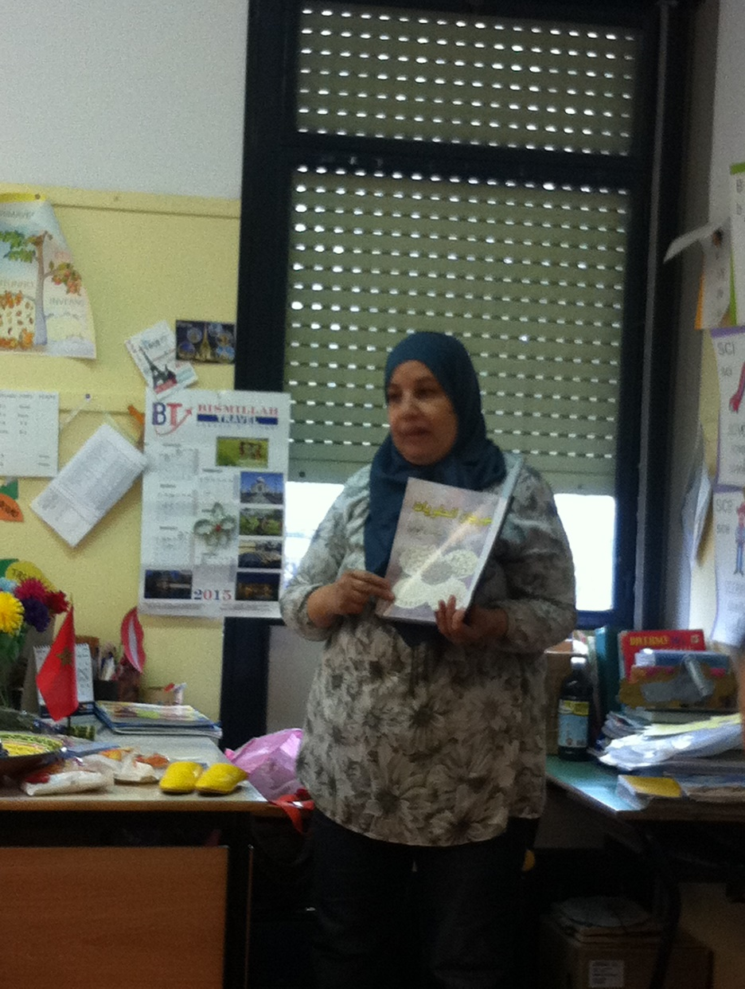
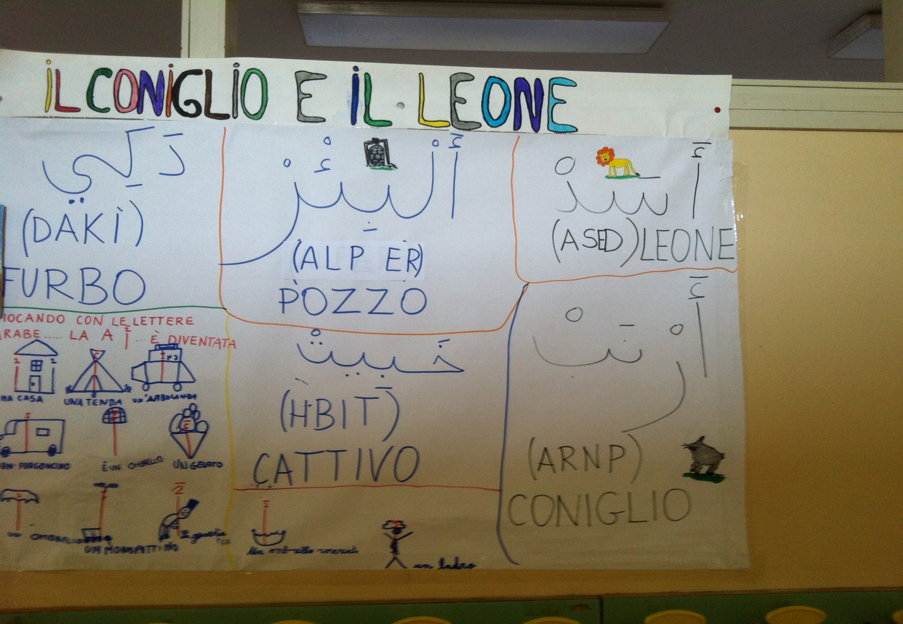
HABIBA RACCONTA LA FIABA DEL CONIGLIO E IL LEONE…..COSI’……

Slide 9
DA CUBA ISABEL RACCONTA «LOS ZAPATICOS DE ROSA»

Slide 10
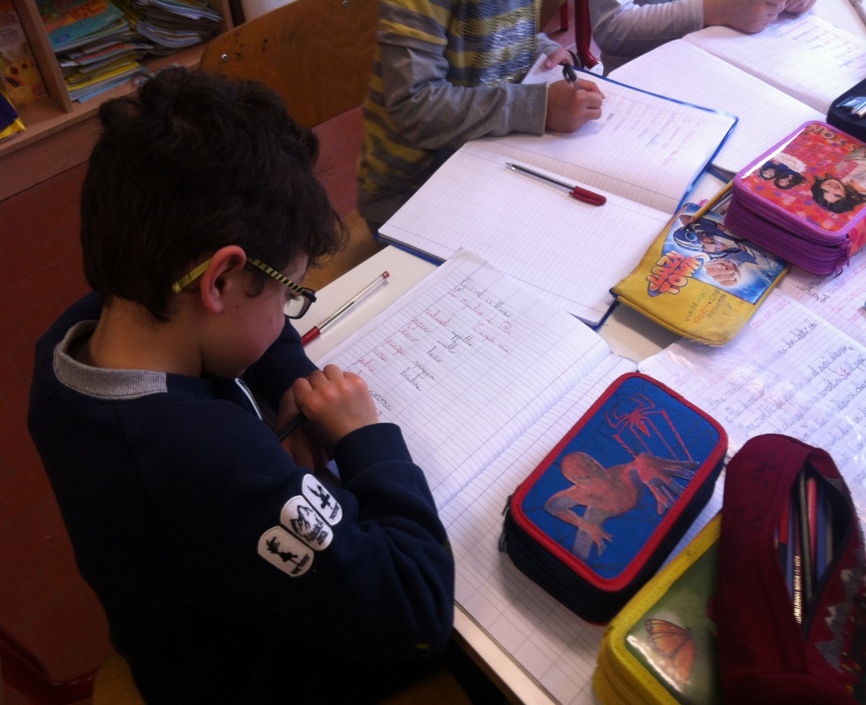
FEDERICO TRADUCE….
…...NOI SCRIVIAMO……..

Slide 11
COSI’ ABBIAMO CONOSCIUTO CUBA

Slide 12
POI……..

Slide 13
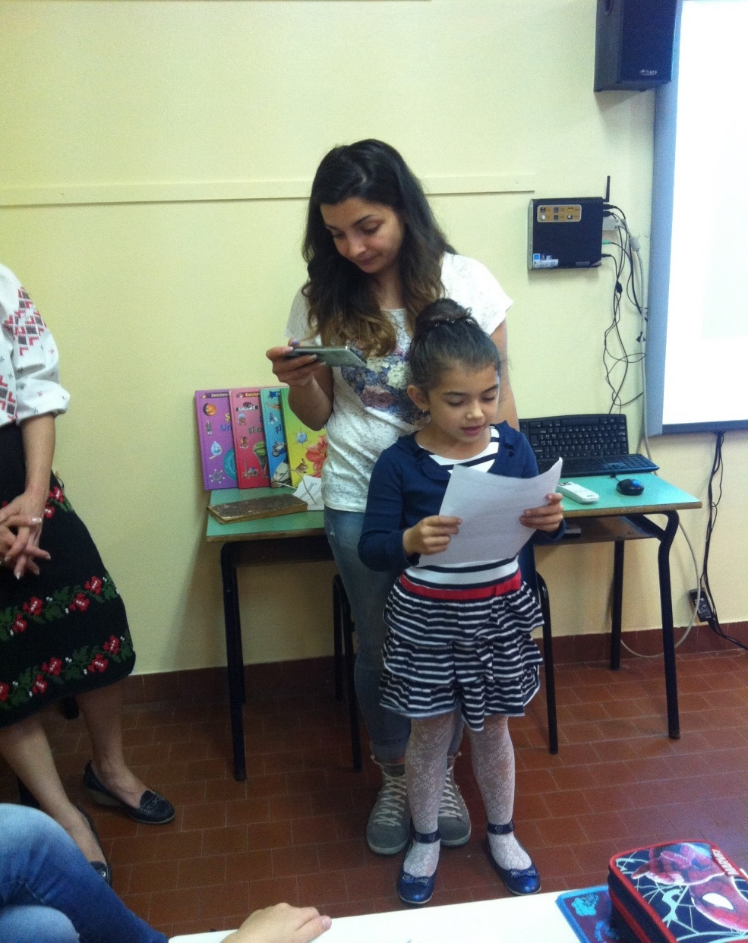
LUCIA E DANIEL ANA E ANDREEA
R
A
C
C
O
N
T
A
N
O

Slide 14
CON TASMIA E LA SUA FAMIGLIA UN SALUTO DAL BANGLADESH

Slide 15
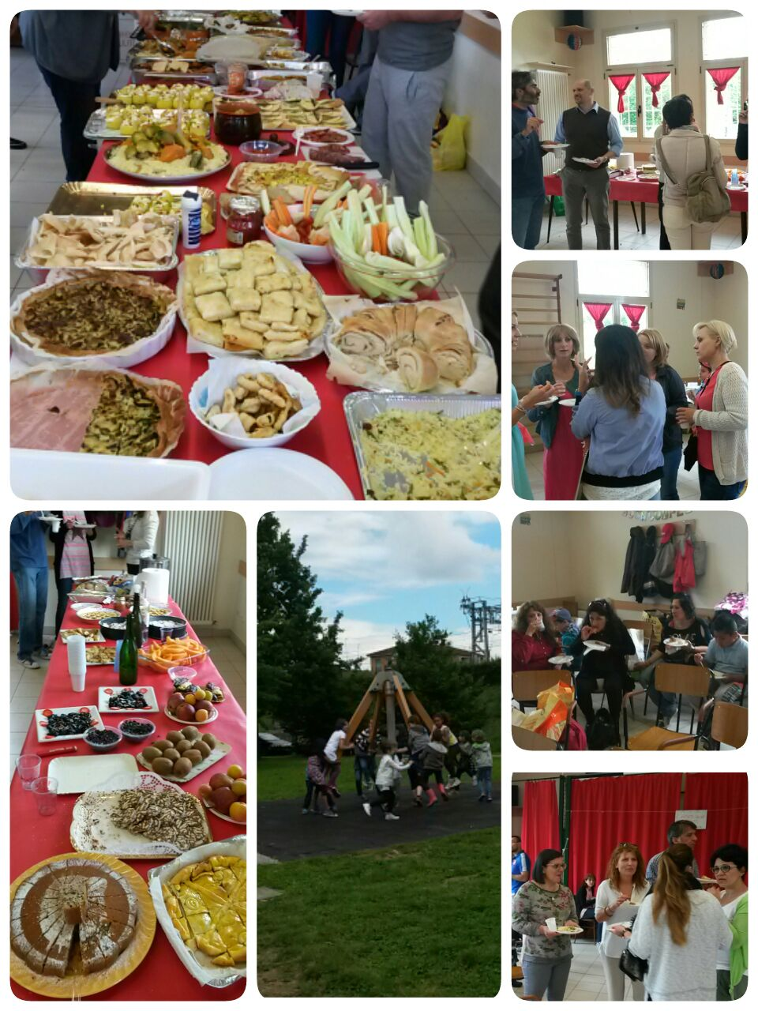
E ALLA FINE CIBO DA TUTTO IL MONDO PER TUTTI!!!!!!!!

